Slide 1
Algoritma dan Pemrograman #06
Function

Slide 2
Review
01
Function
02
Agenda Hari Ini
Deklarasi Fungsi
03
Looping, Continue, Break
Definisi, Jenis
Jenis Deklarasi

Slide 3
01
Review!

Slide 4
Looping
Apa perbedaan antara Entry Controlled Loop dan Exit Controlled Loop?
Jelaskan secara singkat cara kerja Do-While Loop

Slide 5
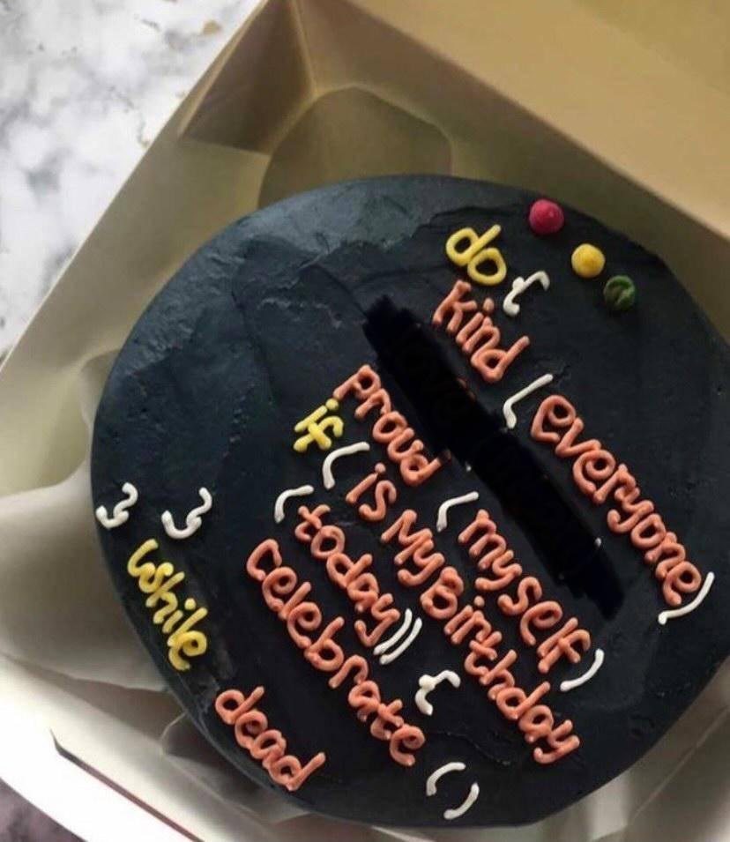
Apa yang salah?

Slide 6
02
Function

Slide 7
Function/Fungsi
Merupakan suatu object (bagian program) yang mengerjakan tugas tertentu.
Digunakan untuk memodularkan suatu program
Value Returning
(Non-Void)
Non Value Returning
(Void)
atau Procedure

Slide 8
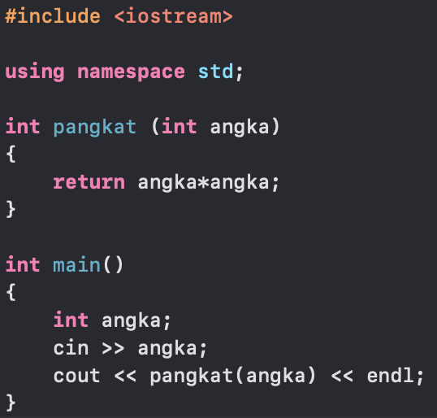
Value Returning
Return Type
(int, float, etc.)
Passing by Value Parameter
Hasil masuk ke dalam return

Slide 9
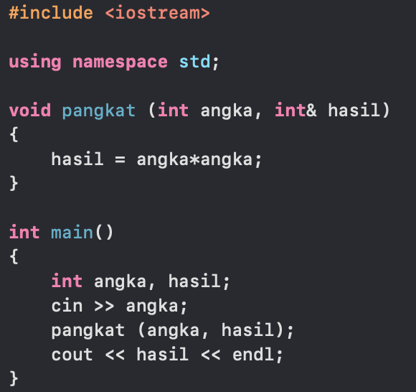
Non-Value Returning
Always Void
Passing by Reference Parameter
Hasil ditentukan dalam fungsi

Slide 10
03
Declare Function

Slide 11
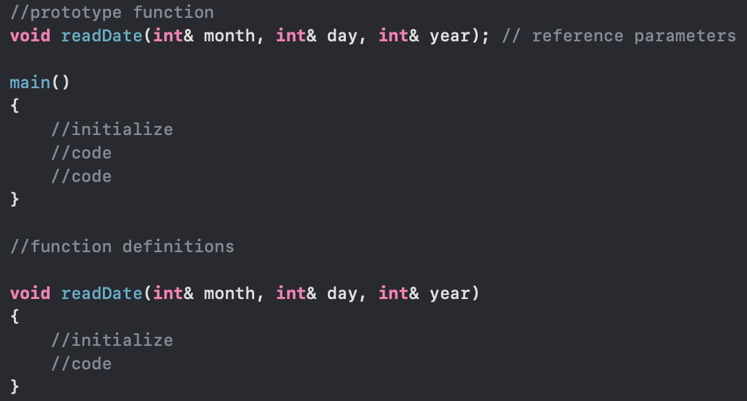
Deklarasi Model 1

Slide 12
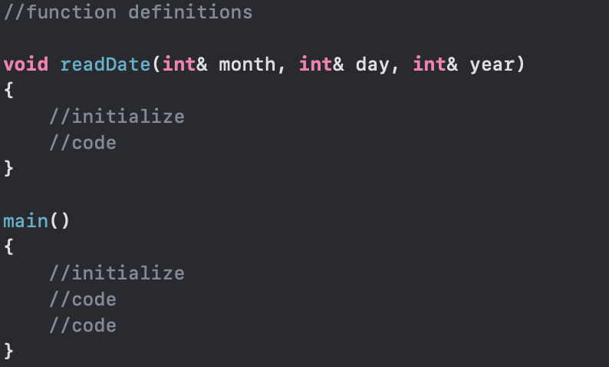
Deklarasi Model 2

Slide 13


Waktunya Latihan!

Slide 14
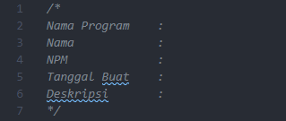
Biasakan

Slide 15
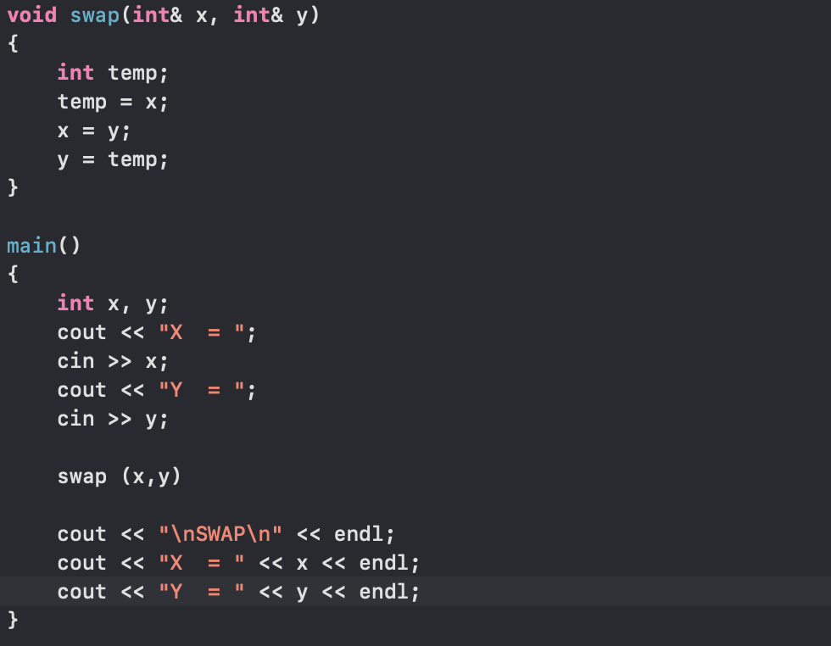
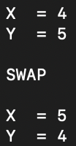
Latihan 1

Slide 16
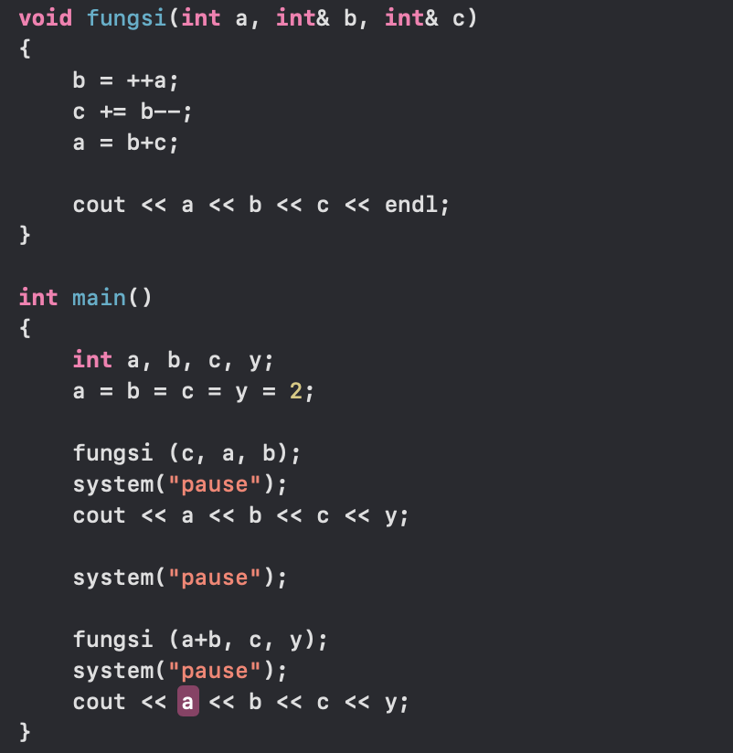
Latihan 2

Slide 17
Tugas!

Slide 18
Tugas 1
Buatlah Program untuk membuat konversi suhu dari Celcius ke Fahrenheit, Kelvin, dan Reamur menggunakan Fungsi dan Menu
Buat Sekreatif Mungkin!

Slide 19
Tugas 2
Ubahlah Code pada Tugas 2 dan 3 pertemuan sebelumnya (Program Sigma - Faktorial dan Program Bilangan Prima) ke dalam Function

Slide 20
Laporan Praktikum
Ketentuan
Isi
Format file: kelas_NPM_laprak6.pdf
ex: A_140810210001_laprak6.pdf
Kumpulkan di classroom
Deadline Selasa, 19 Oktober 2021 jam 23.59
Cover
Latihan (Kode & Screenshot Hasil Program)
Tugas (Kode & Screenshot Hasil Program)

Slide 21
Persiapkan UTS

Slide 22
THANKS
Does anyone have any questions?

